Slide 1

基於AI辨識及可見光定位的6G光通訊系統
指導教授：呂海涵教授
指導老師：何宣螢老師
227 24 劉冠宏

Slide 2
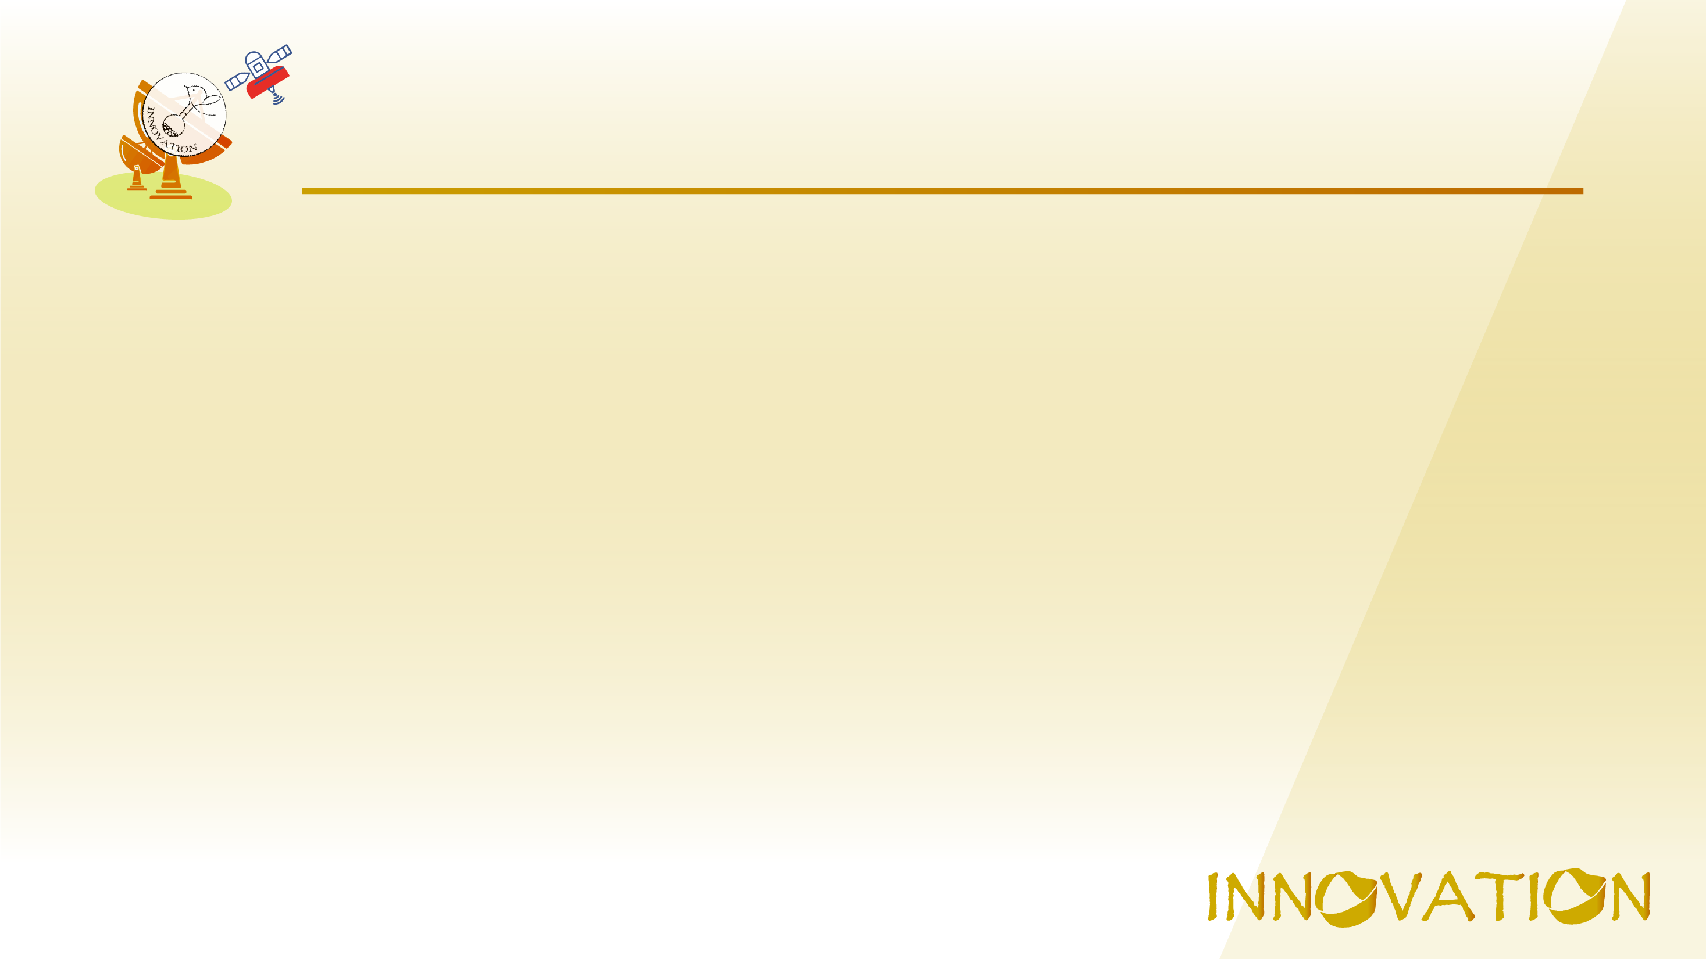
關於自由空間光通訊系統
什麼是自由空間光通訊？
他的速度有多快？
他面對的問題是？

Slide 3
最後的一哩路
目前，網路的速度除非你是使用中華電信，不然幾乎都是取決於客戶端而非廠商端。
那麼要如何提速？

Slide 4
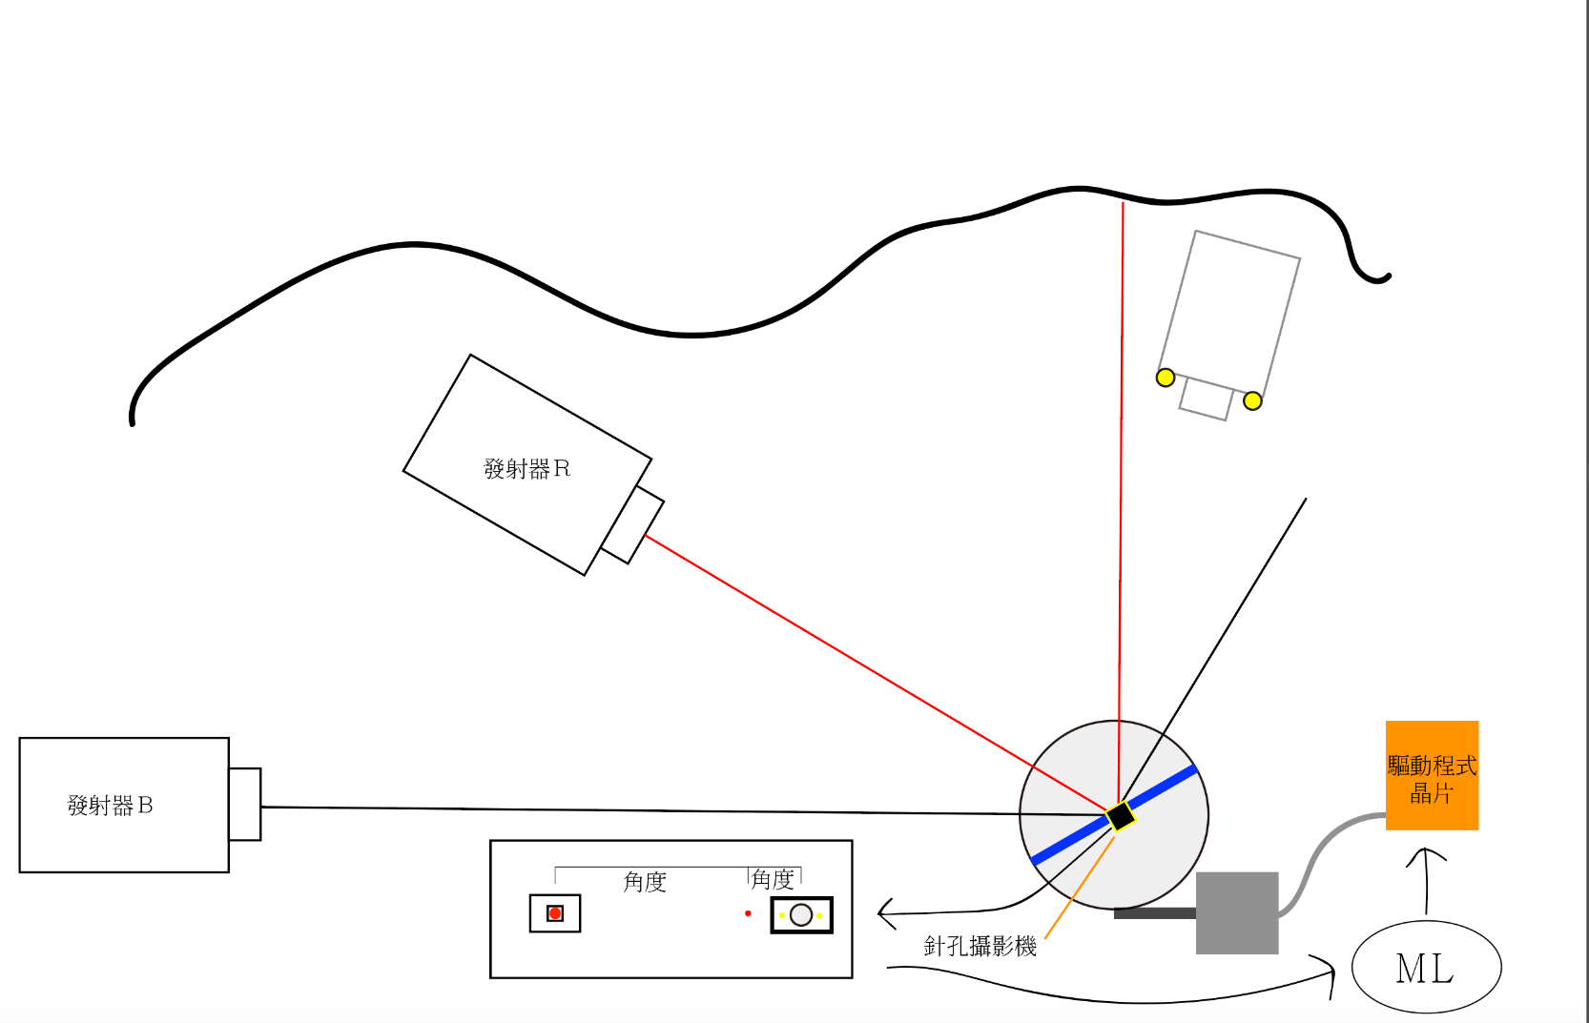
專題簡介

Slide 5
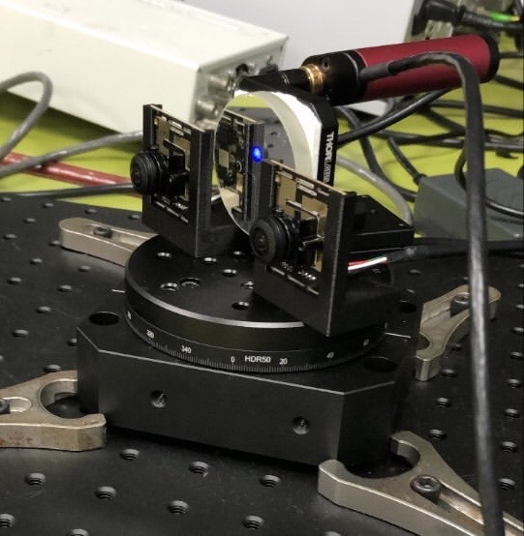
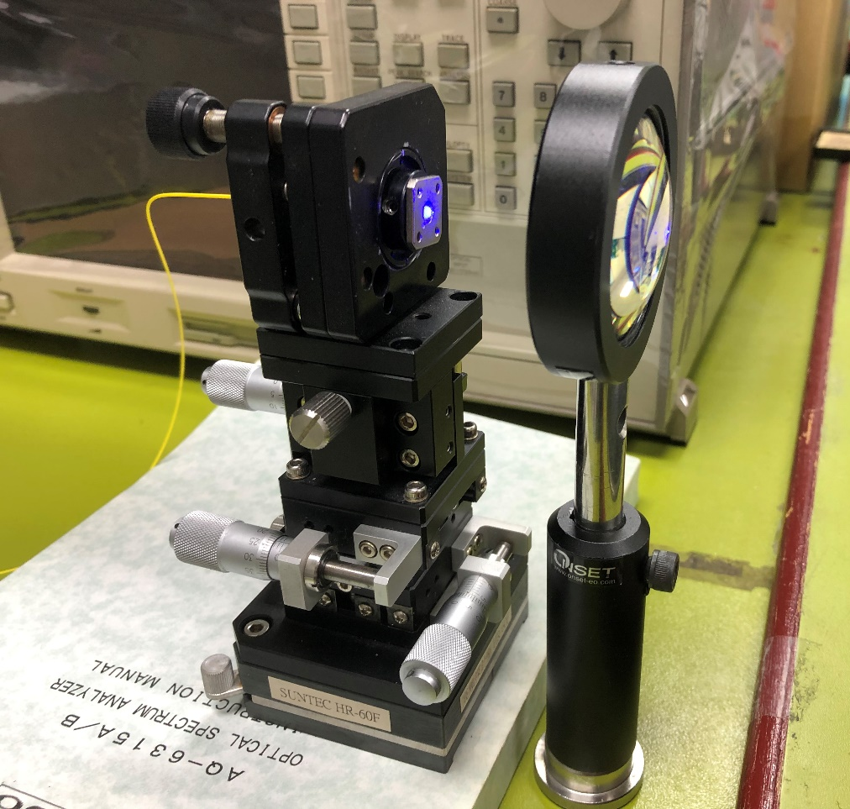
實際構造

Slide 6
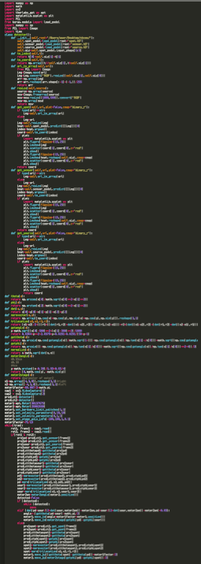
控制方式
利用python的thorlabs_apt庫便可控制所有機器
利用python的cv2庫處理影像
利用python的Tensorflow實作影像辨識AI

Slide 7
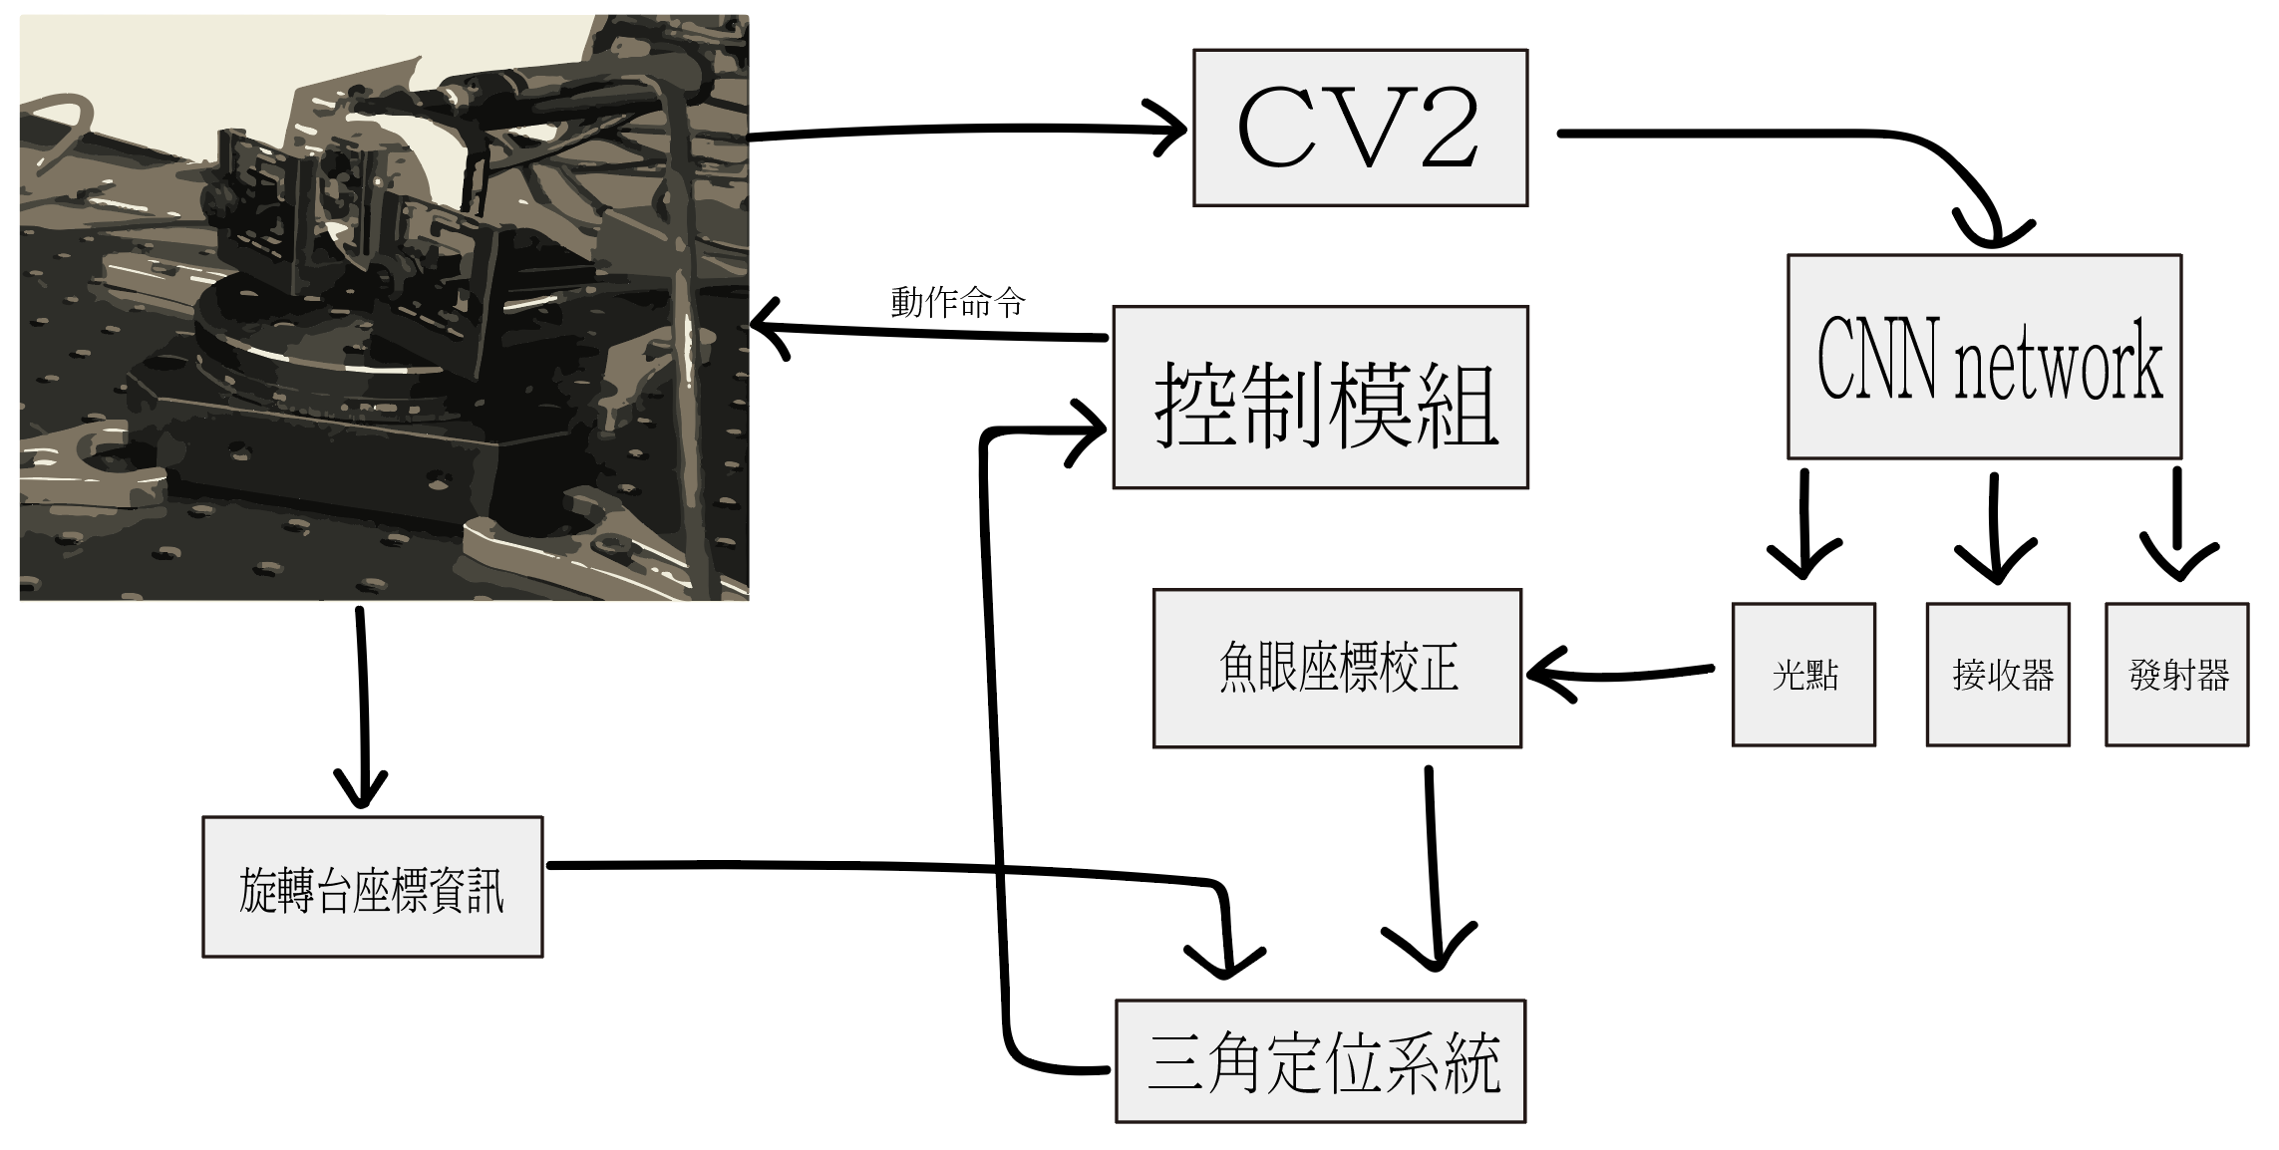
控制器架構

Slide 8
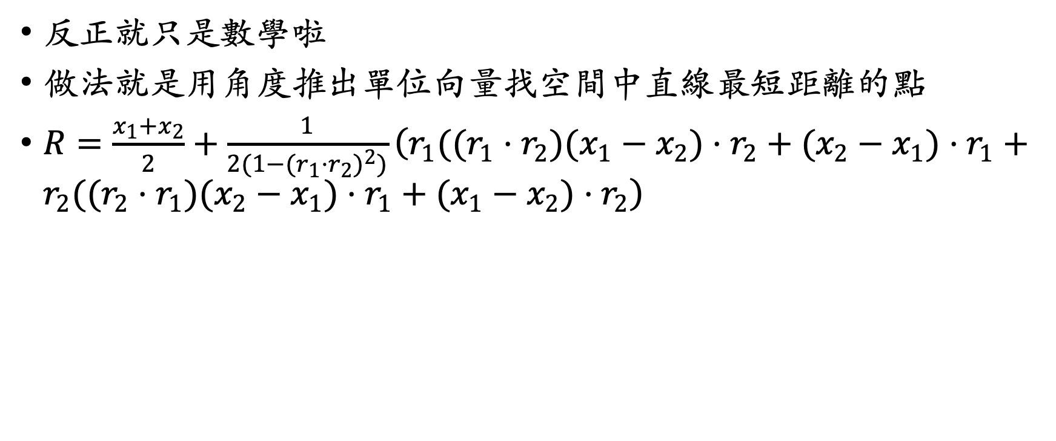
三角定位

Slide 9
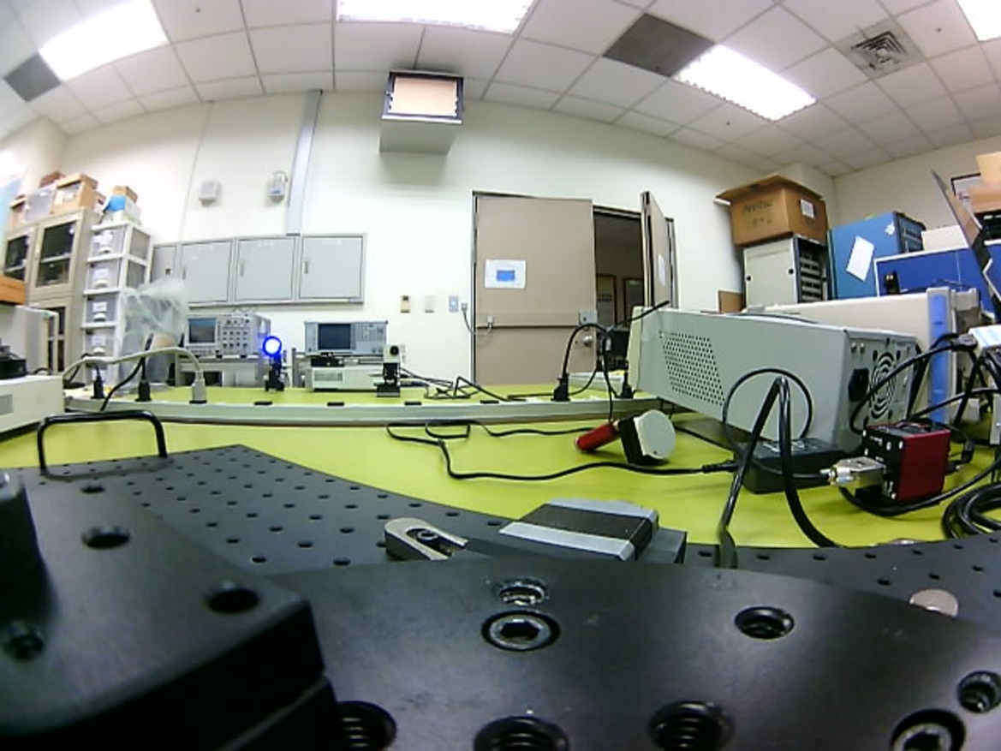
魚眼鏡頭校正
先寫了一支程式讓機器等差轉動，固定取影像
然後追蹤原本在鏡心的物體轉到哪裡去了
假設角度僅依賴於距離鏡心的距離（圓柱對稱）

Slide 10
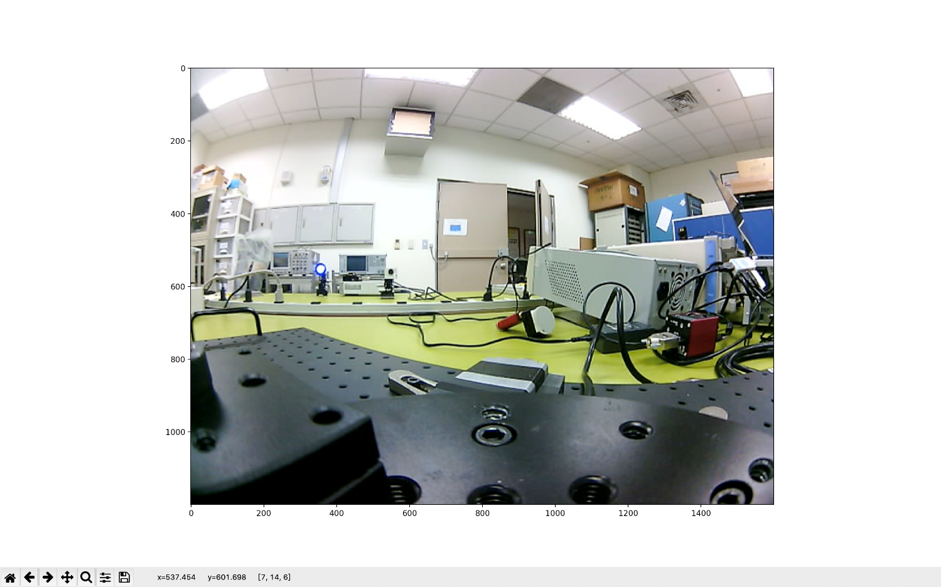
製作訓練資料
用python實作了一支Label的程式，將座標存為JSON，影像存為.NPY
人生好難

Slide 11
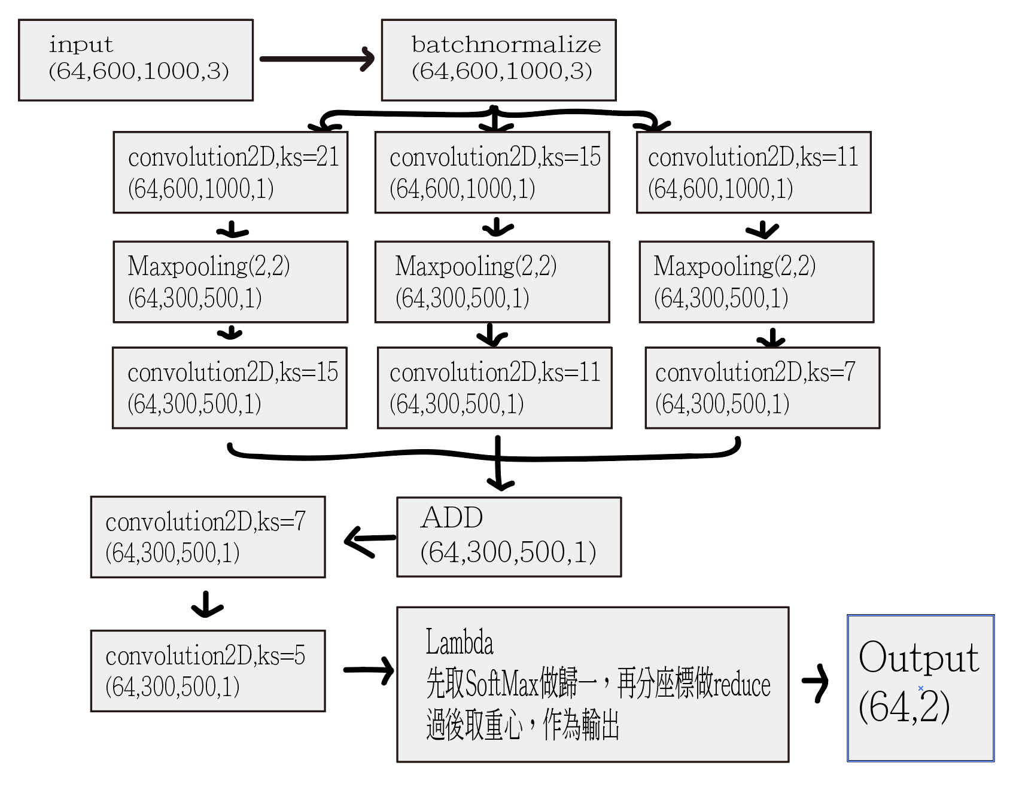
建立Model

Slide 12
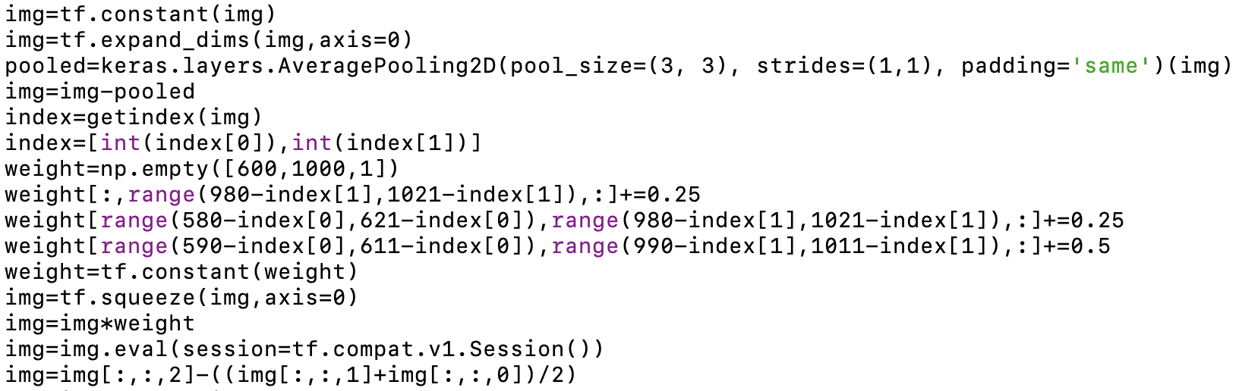
影像處理及加強
用類似差分的方式，可以將明顯較周圍亮的點做加強
實際實現使用Tensorflow

Slide 13
訓練結果
Loss函數使用ＭＳＥ在最後不容易降低，而ＭＡＥ會有比較好的表現
Activation使用ThresholdedReLU會有比ReLU更好的表現
此模型證實是有能力做出正確預測的，且不容易過度擬合
（30個epoch可以讓loss降到6，val_loss6.02）

Slide 14
硬體控制
必須避免誤判所導致的頻繁操控
引入ＲＦ通訊作為是否成功連接的判斷
使用move_to取代move_by
在光點有相當距離或是無法辨識時使用ＰＤ跟發射器做定位預測
thorlabs預設禁止反轉以及限速，用apt代碼將其解除

Slide 15
未來展望
取得更多的數據使得定位精度更上升
建立更好的Model加速運行
將控制系統簡化加速
降低硬體需求

Slide 16
致謝
感謝呂海涵教授的指導
感謝實驗室學長的協助
感謝何宣螢老師的教導
感謝父母、同學的支持

